Slide 1
论文总结
Neural Degradation Representation Learning for All-in-One Image Restoration
用于全能图像恢复的神经退化表示学习
概要
现有图像恢复方法在处理单一退化时表现良好，但实际应用中退化类型往往未知，导致模型性能大幅下降。本文提出了一种能处理多种退化的全能图像恢复网络。由于不同退化类型的差异性，将多种退化集成至单一网络中具有挑战性。因此，我们提出学习神经退化表示（NDR），以捕捉不同退化的共性特征。NDR能够适应性地分解各种退化，类似于表示基本退化单元的神经词典。我们进一步开发了退化查询和注入模块，以有效近似和应用NDR中的特定退化信息，实现多退化的全能恢复。同时，我们提出了双向优化策略，通过交替优化退化和恢复过程来训练NDR。在包括噪声、雾、雨和下采样在内的多种退化类型上的实验验证了我们方法的有效性和泛化能力。

Slide 2
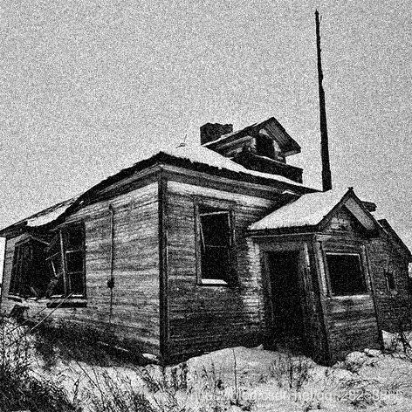
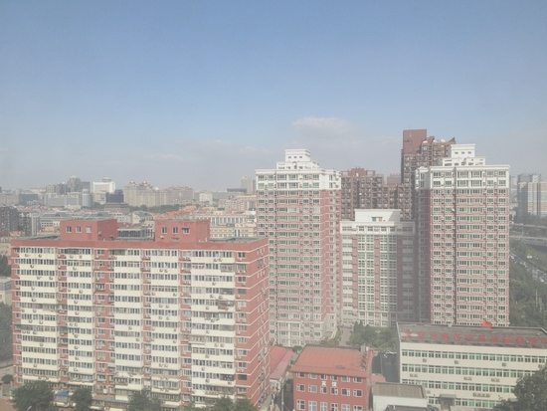
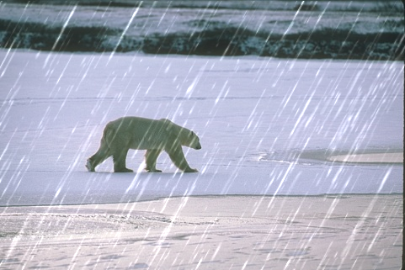
论文总结
在图像处理和计算机视觉中，图像退化是指图像在获取、传输或存储过程中，由于各种原因而发生的质量和信息丢失。论文中提到的退化类型：
噪声（Noise）：图像中的随机噪声，可能是由于传感器、电子设备或环境干扰等因素造成的。
雾（Haze）：大气中的雾、烟尘等导致图像对比度降低，细节模糊。
雨（Rain）：雨水在图像中形成条纹或斑点，影响图像的清晰度。
下采样（Downsampling）：图像分辨率的降低，通常是由于压缩或传输过程中的分辨率缩减。

Slide 3
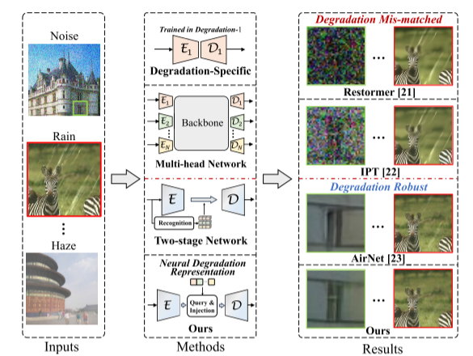
论文总结
为什么研究这方向？
现有的恢复方法通常限于一种退化类型，不能直接应用于多种退化，这在实际应用中构成了一个挑战。
提出2种方法：
评估退化类型，然后从模型库中选择一个合适的模型进行恢复。
类似于图像信号处理（ISP）流水线的方法是顺序应用所有可能的恢复模型来恢复退化图像

Slide 4
最近的研究探索了多重退化图像恢复，提出了一些网络架构
IPT采用多个头部和尾部以及共享的主体来处理不同类型的退化
缺：IPT中多余的头部和尾部导致了部署挑战，并且它仍然依赖于先验知识来选择头部/尾部。
AirNet提出了一个全合一的图像恢复网络，该网络利用对比学习来区分不同的退化。通过将相似的退化视为正样本对，不同的退化视为负样本对，它为后续的图像恢复获得了不同的退化表示。
缺：AirNet需要两阶段训练和额外的训练成本来支持对比学习。

Slide 5
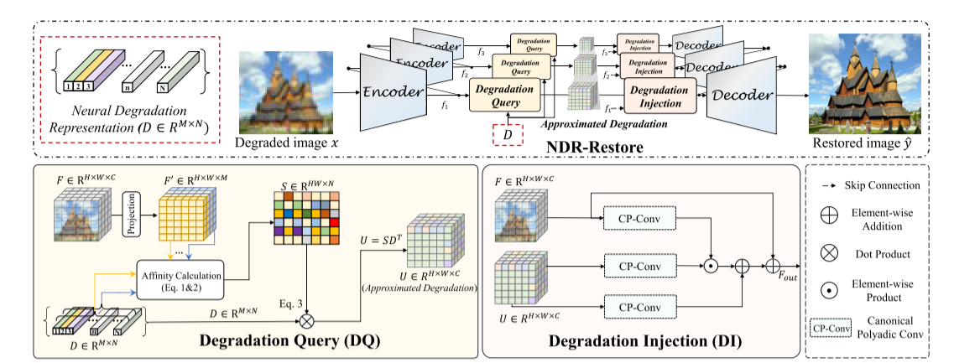
论文总结
提出了学习一个神经退化表示（NDR），有效地捕捉各种退化的基本特征。通过利用NDR，我们提出的全合一图像恢复网络，命名为NDR-Restore，可以近似并利用输入图像的特定退化，实现单一网络中的自适应恢复。
创新点：NDR是一个可学习的张量，随机初始化并通过训练过程自适应优化。
并且提出双向优化策略和端到端的训练方式，有效地驱动NDR学习退化表示。

Slide 6
论文总结
NDR可以表示为D ∈ R^{M×N}，其中N是退化类型的数量，M是每种退化的特征维度。NDR中的每个向量都作为一种学习的退化类型，这意味着它不特定于手工制作的退化。NDR独立于上下文信息，并在退化近似的查询机制中使用。

Slide 7
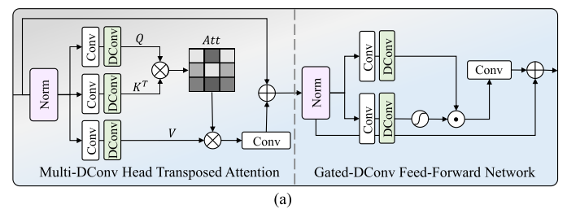
论文总结
基于Transformer的注意力机制的编码器和解码器

Slide 8
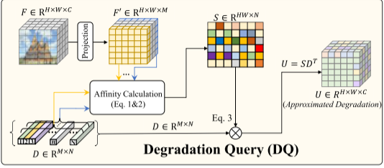


论文总结
DQ模块
DQ模块由三个主要部分组成：特征映射、亲和力计算和退化查询
使用1×1卷积层将输入的特征图F映射到相同的通道维度。随后，我们将映射后的F'∈R^(H×W×M)展平为一个二维张量P∈R^(HW×M)。
然后计算亲和力，这量化了hw-th特征和n-th退化之间的关系：
为了稳定训练过程，采用softmax操作来归一化σ_{hw,n}，确保N个退化的贡献之和为1。这产生了一个亲和力矩阵S∈R^(HW×N)，可以表示为：

Slide 9

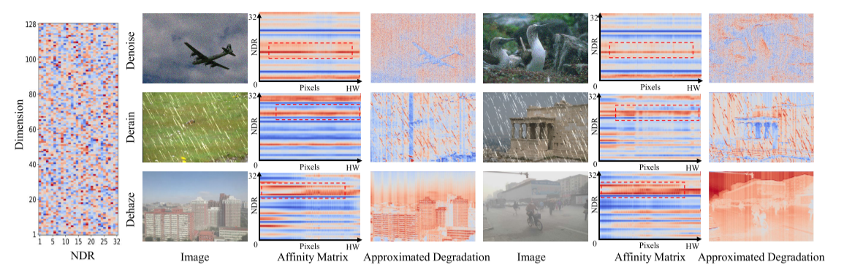
论文总结
DQ模块
最后，亲和力矩阵S被用来在NDR的N维度上重新加权D，获得了捕获输入图像退化信息的近似退化U，如下所示：
请注意S中的红色虚线矩形。我们可以观察到不同退化的区分激活和相同退化的相似激活。

Slide 10
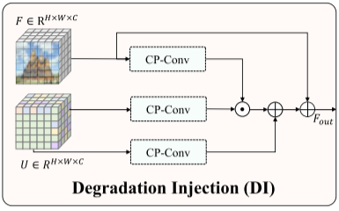
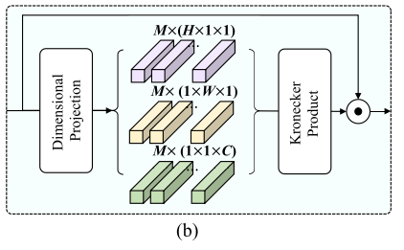
论文总结
DI模块
退化注入（DI）模块将退化和图像特征映射到同一空间，允许空间上利用近似退化。
DI模块中设计了一个典型多项式（CP）卷积，写成：
CP代表基于CP分解的CP卷积，它有效地从输入数据中提取主要特征和本质表示。
CP卷积由维度投影和Kronecker积组成。
维度投影：
CP卷积细节
克罗内克积：

Slide 11

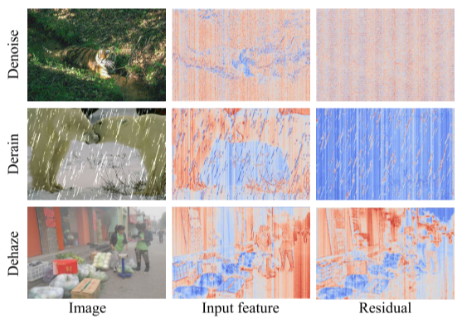
论文总结
为确保注入的退化与图像内容对齐，引入仿射映射：
其中⊙表示逐元素乘法，它在空间上将退化与图像内容对齐。F_{out} ∈ R^{H×W×C}表示DI模块的输出。
图中，展示了输入图像特征F和相应的残差图，展示了退化注入前后的差异。

Slide 12
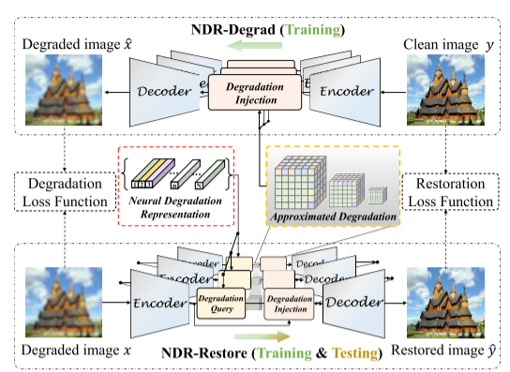
论文总结
双向训练策略
双向训练策略：通过约束退化和恢复过程来推动NDR表示退化。
NDR-Degrad由一个编码器、一个退化注入（DI）模块和一个解码器组成，如下图所示。
对于NDR-Restore，输入退化图像x以获得恢复图像y'和近似退化U。对于NDR-Degrad，输入干净图像y和U以生成退化图像x'。我们使用以下损失函数双向优化这两个网络：
其中λ是一个缩放因子。

Slide 13
实验总结
单一退化
实验设置：我们对四种类型的退化进行了实验，包括噪声、雨、雾和空间下采样，相应的恢复任务分别是去噪、去雨、去雾和超分辨率（SR）。
对于去噪，我们使用广泛使用的BSD400和WEB数据集作为训练集，以及BSD68和Urban100数据集作为测试集。
对于去雨，我们使用Rain100L数据集进行训练和测试。
对于去雾，我们使用RESIDE数据集，它由户外训练集（OTS）和合成客观测试集（SOTS）组成，分别用于训练和测试。
对于SR，我们使用DIV2K数据集生成缩放因子为2的低分辨率图像，其中前750张图像用于训练，其余50张图像用于测试。

Slide 14
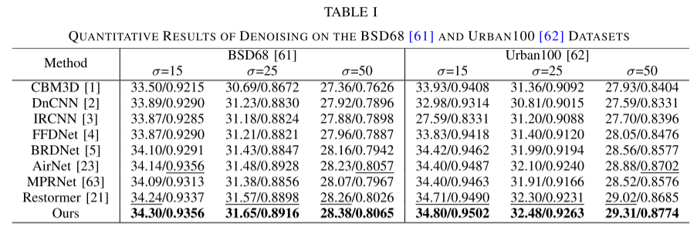
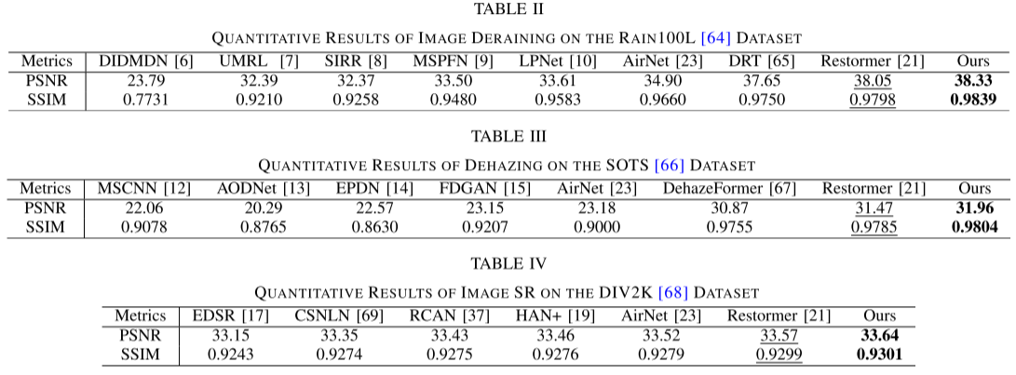
实验总结
这些定量结果验证了在处理单一退化类型时的卓越性能
单一退化

Slide 15
实验总结
多重退化
实验设置：为了验证我们方法的有效性，我们对多种类型的图像退化进行了实验，即全合一图像恢复。在训练阶段，我们混合包含不同类型退化的数据集，允许网络从多种退化中学习。
我们使用四种混合配置，包括去噪+去雨、去噪+去雾、去雨+去雾和去噪+去雨+去雾，进行训练和评估。
我们将我们的方法与各种图像恢复技术进行比较，包括NAFNet、MPRNet、Restormer和AirNet。

Slide 16
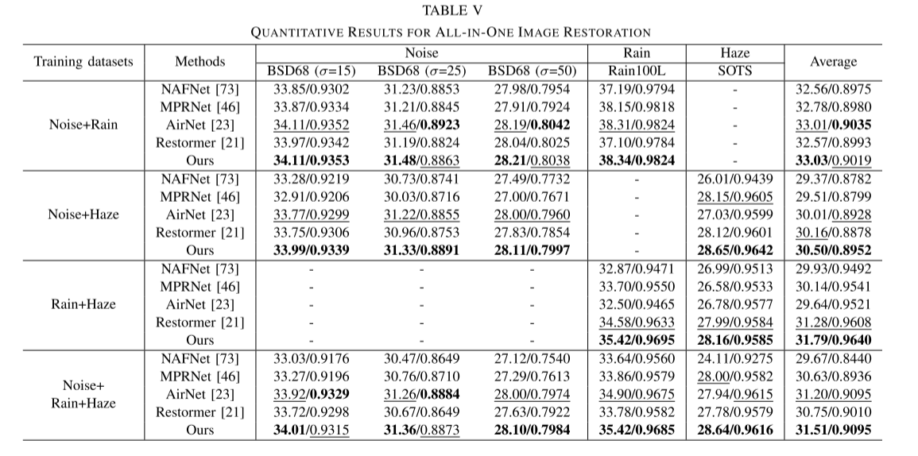
实验总结

Slide 17
实验总结
真实退化
实验设置：为了进一步证明我们方法的有效性，我们在真实拍摄的图像上评估我们的方法。
对于噪声图像，我们使用包含200张智能手机拍摄的图像的SIDD数据集进行实验。
对于雨天图像，我们使用JORDER数据集中的实际子集进行推理。这个子集包含15张没有真实情况的现实世界雨天图像。
对于雾天图像，我们使用从互联网收集的4,322张雾天图像的RESIDE数据集的RTTS子集进行实验
这些图像也没有真实情况。我们将我们的方法与NAFNet、MPRNet、AirNet和Restormer进行比较。

Slide 18
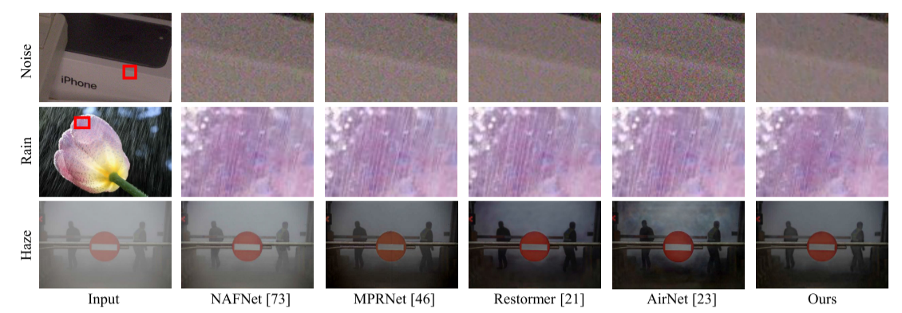
实验总结
真实退化

Slide 19
实验总结
单一图像多重退化
实验设置：我们展示了我们方法在处理带有多种退化方式的单一图像上的有效性。首先，我们通过在SOTS数据集中已有的雾图像上依次添加雨和噪声退化，构建了数据集。构建的数据集包括72,135张训练图像和500张测试图像。我们选择NAFNet、MPRNet和Restormer作为基线进行比较。

Slide 20
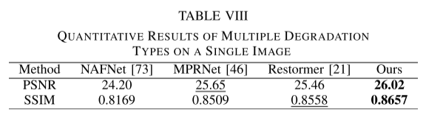
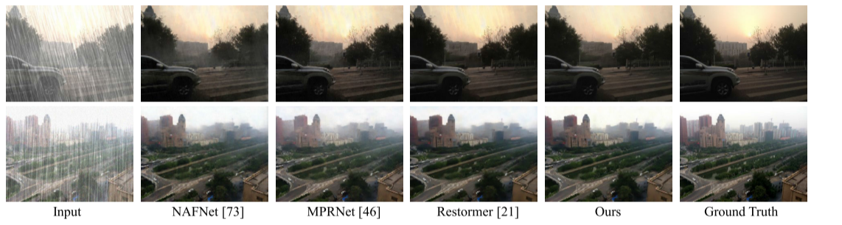
实验总结

Slide 21
实验总结

Slide 22
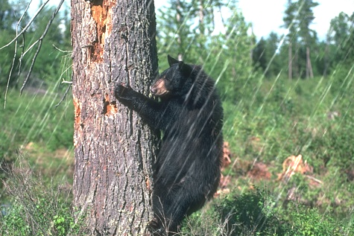
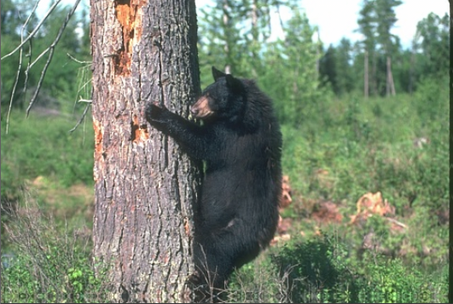
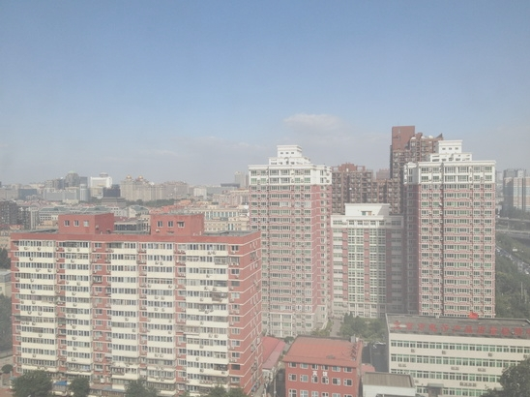
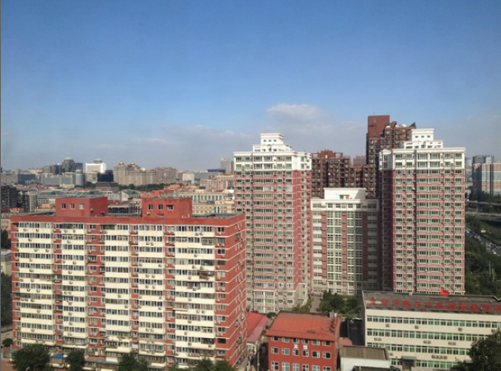
实验总结

Slide 23
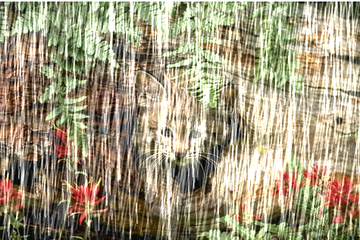
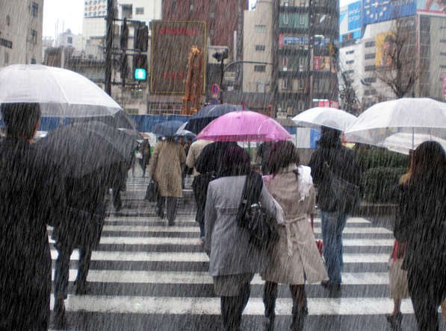
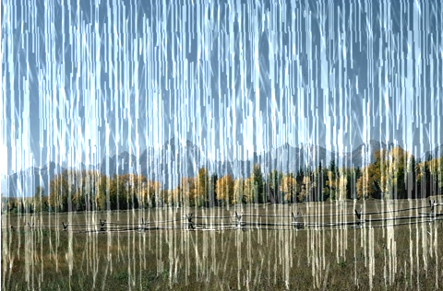

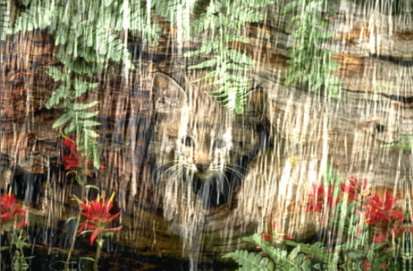
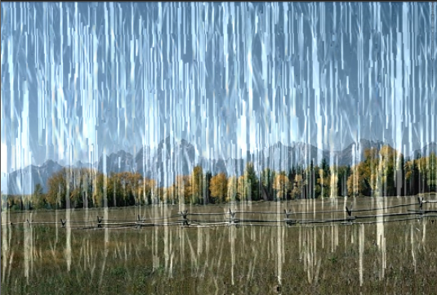
实验总结

